Slide 1
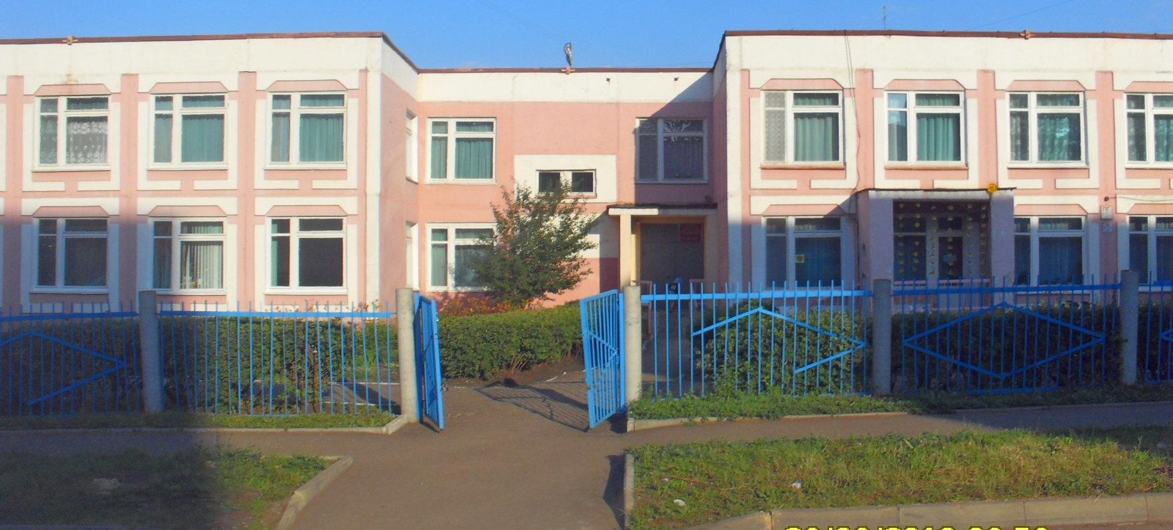
Муниципальное автономное дошкольное образовательное учреждение городского округа Саранск «Центр развития ребёнка – детский сад №90»

Slide 2
Группы
1-е младшие №1, №2
2-е младшие №3, №10, №14
Средние
№5, №7, № 12
Старшие №4, №8, №11
Подготовительные №6, №9, №13

Slide 3
Программы:
«Детство» Основная образовательная программа дошкольного образования. Под ред. Т.И.Бабаевой, З.А.Михайловой и др.
Мы в Мордовии живём: примерный региональный модуль программы дошкольного образования. Под ред. О.В. Бурляевой и др.

Slide 4
Направление инновационной деятельности:
Формирование этнокультурной компетентности детей дошкольного возраста средствами театральной педагогики

Slide 6
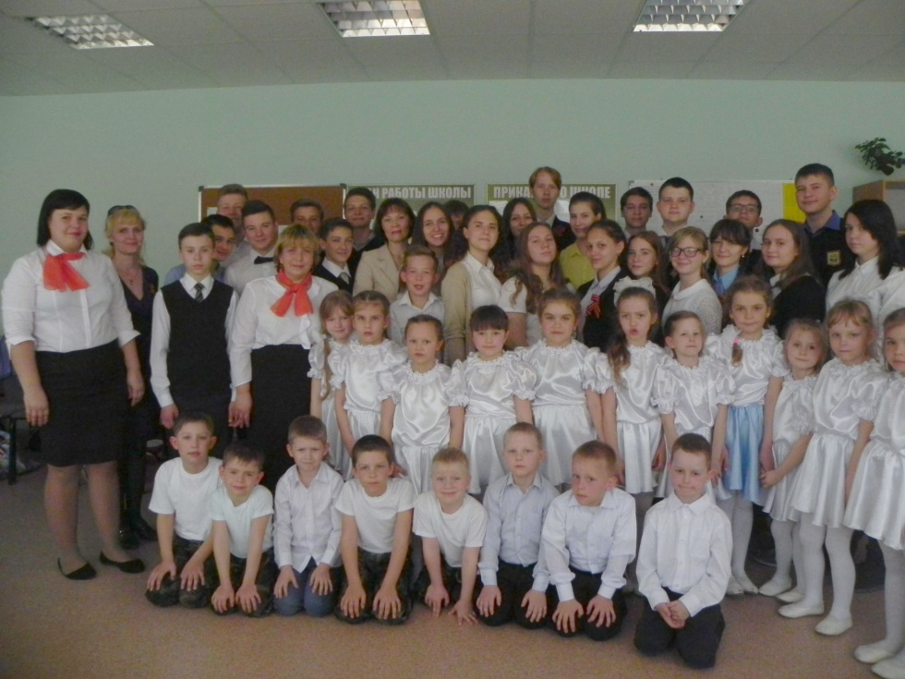
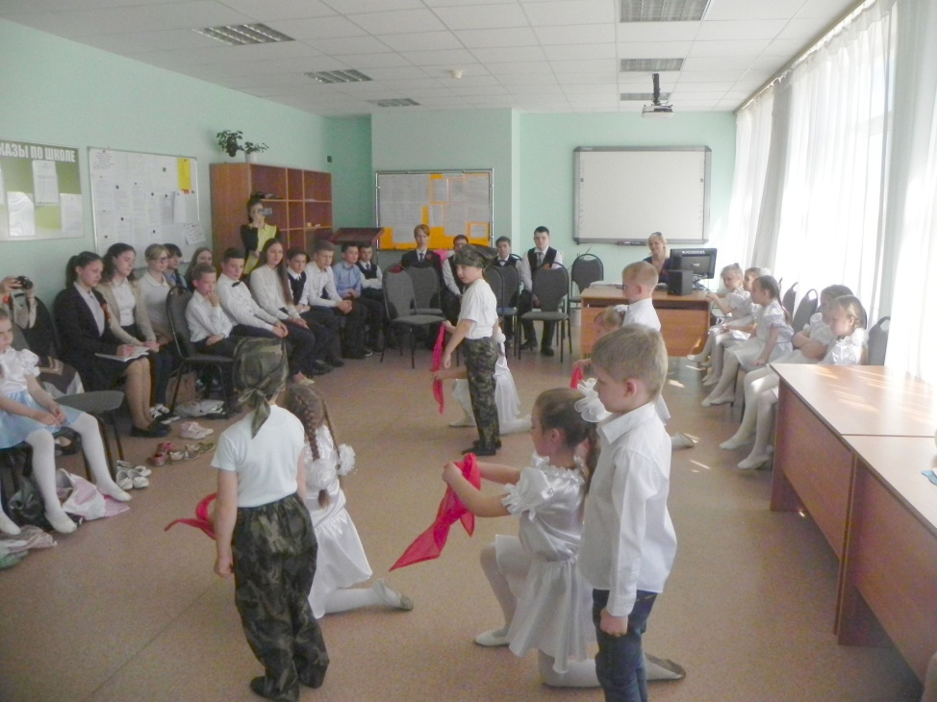
Внешние связи
МОУ «Средняя школа №40»

Slide 7
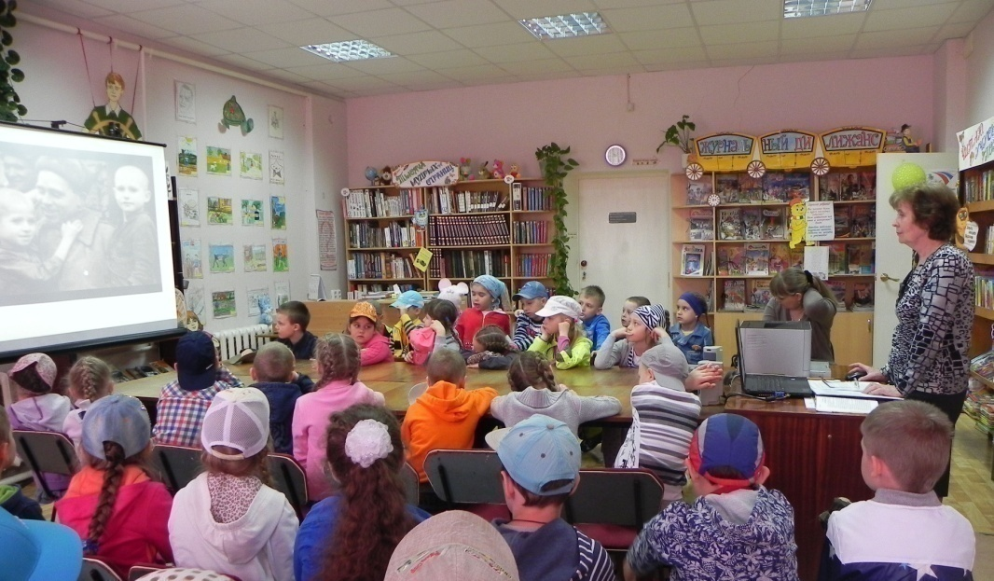
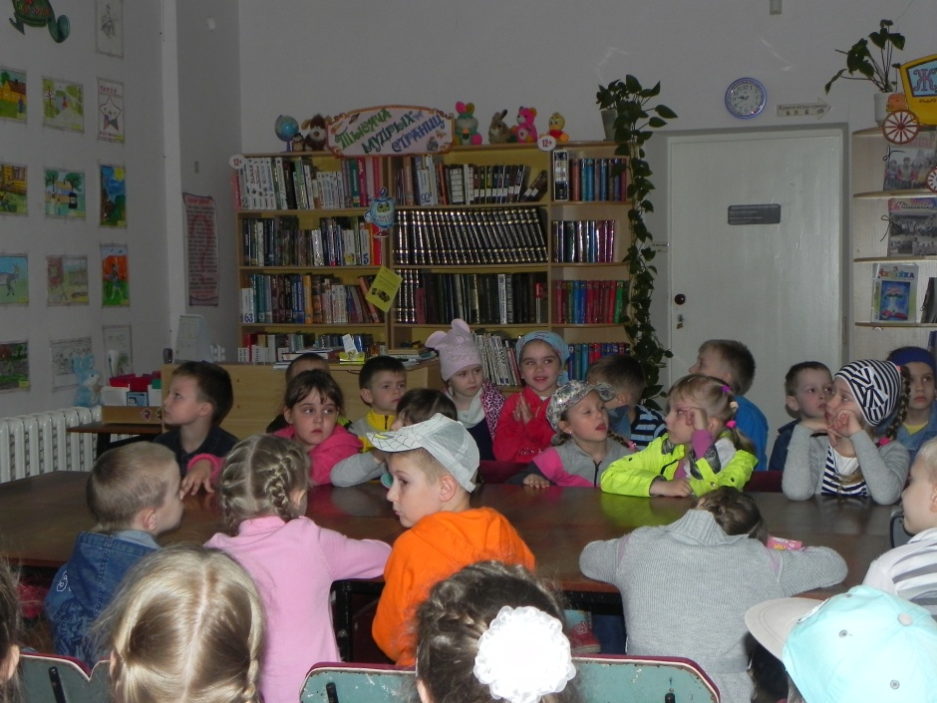
Библиотека им. А.П.Гайдара

Slide 8
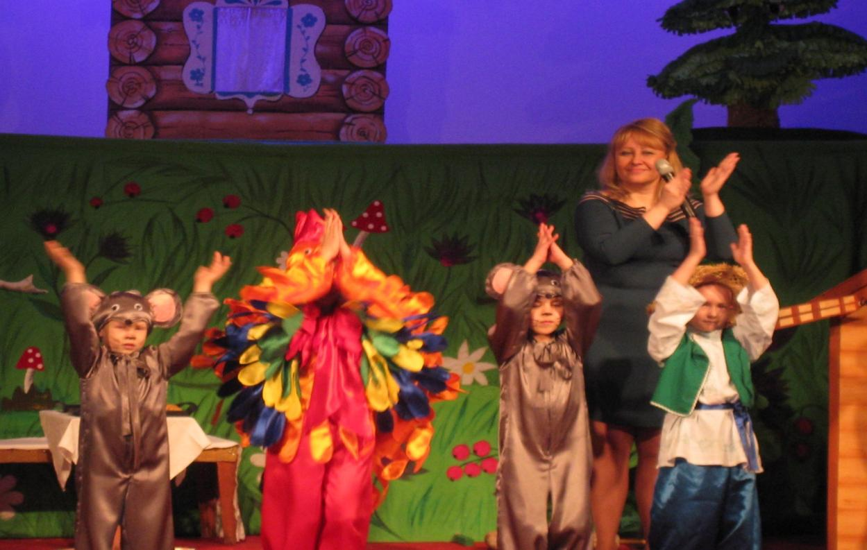
Городской центр театра и кино
«Крошка»

Slide 9
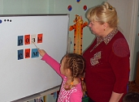
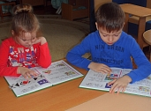
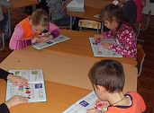
Дополнительные платные образовательные услуги
Кружок обучение чтению «Азбуковеди»

Slide 10
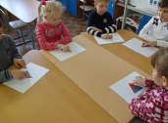
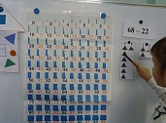
«Веселый счет»

Slide 11
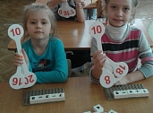
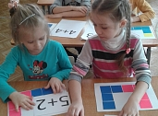
«Цифровая школа»

Slide 12
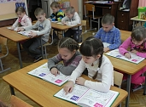
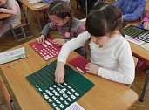
Кружок обучение чтению «Малышок»

Slide 13
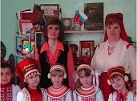
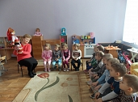
«Обучение детей мордовскому (эрзя) языку».

Slide 14
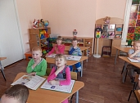
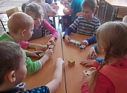
«Познавайка»

Slide 15
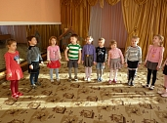
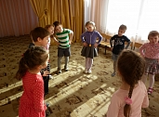
Вокальный ансамбль

Slide 16
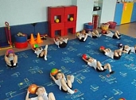
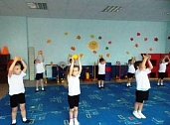
« Ритмика»

Slide 17
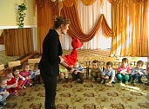
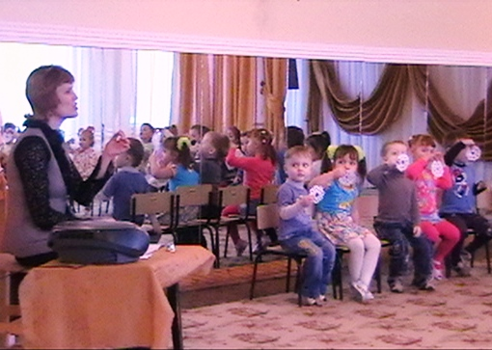
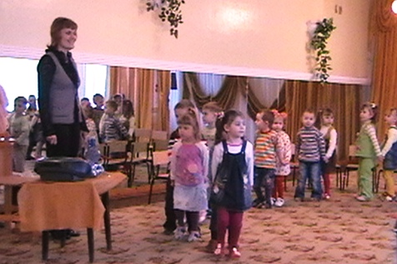
Музыкальная студия

Slide 18
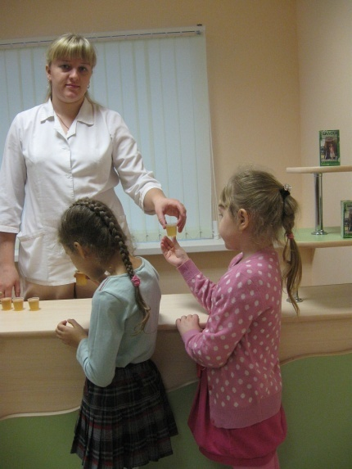
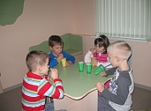
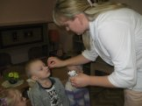
оздоровительные услуги
Фитотерапия
Кислородный коктейль
Витаминотерапия

Slide 19
Базовые компоненты предметно-развивающей среды:

Slide 20
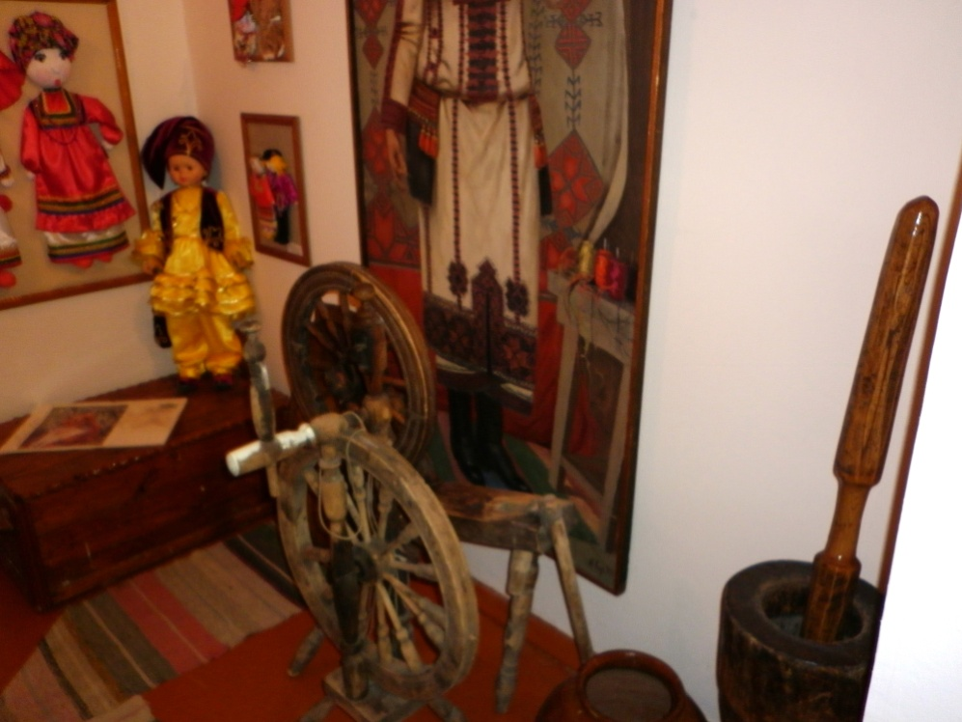
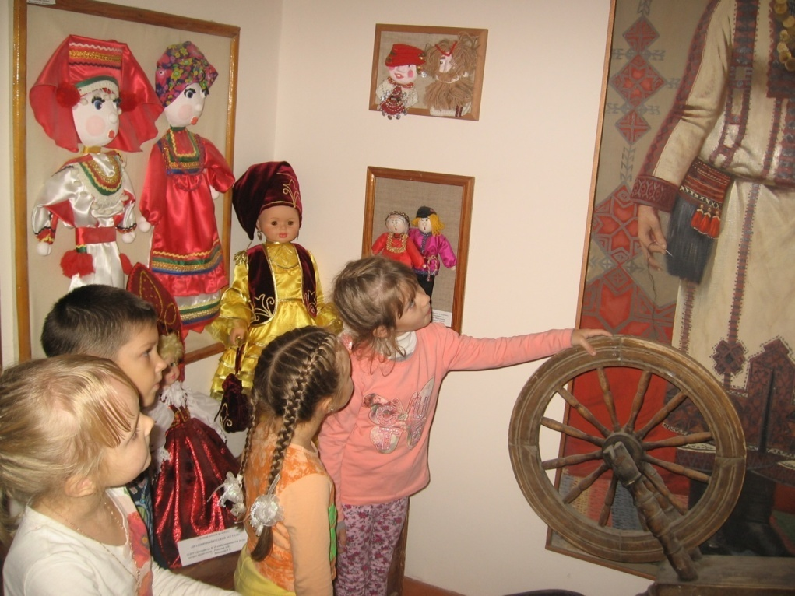
Изба

Slide 21
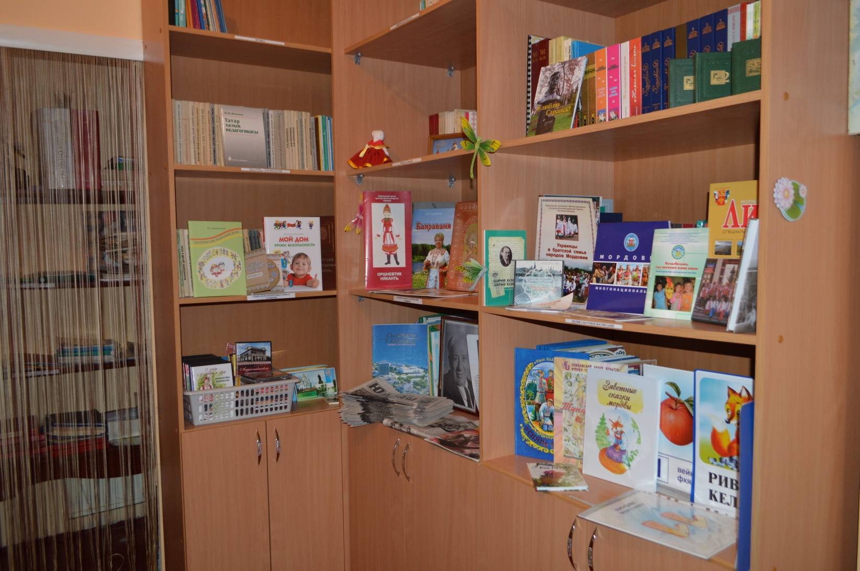
Библиотека

Slide 22
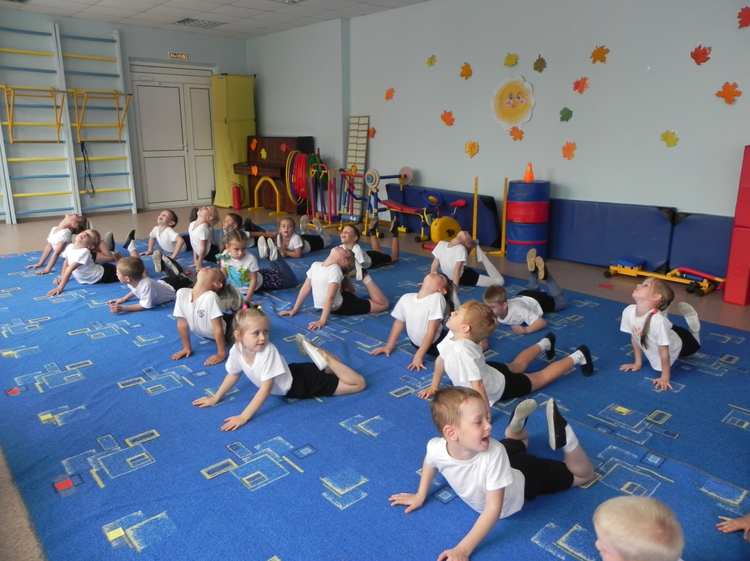
Спортивный зал

Slide 23
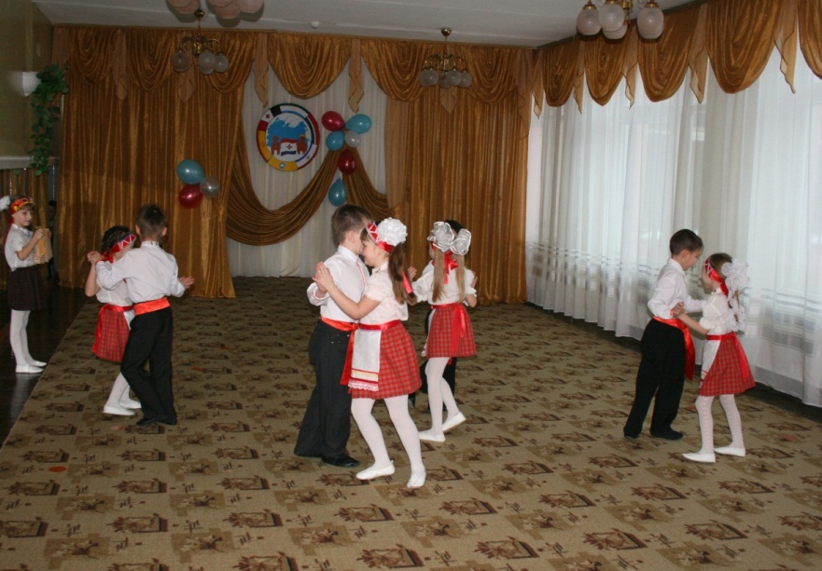
Музыкальный зал

Slide 24
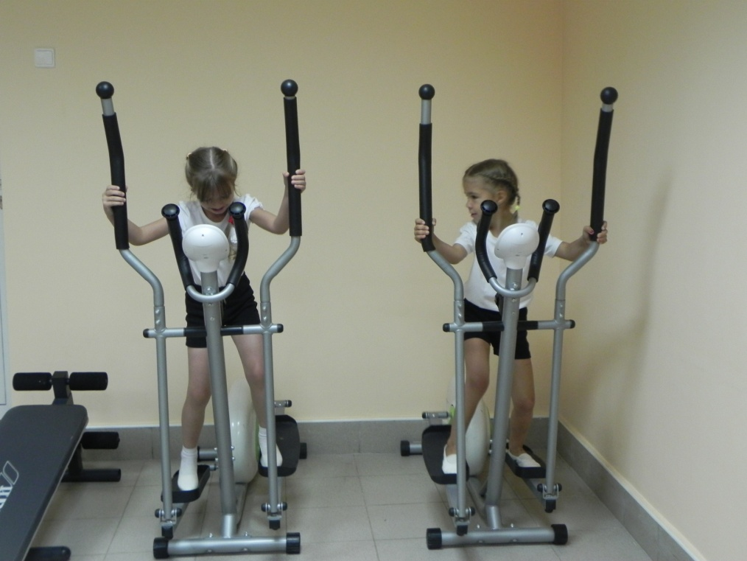
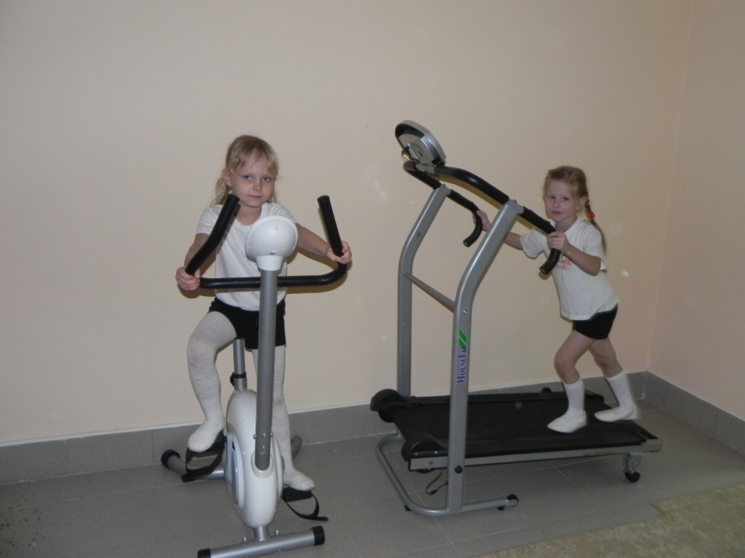
Тренажерный зал

Slide 25
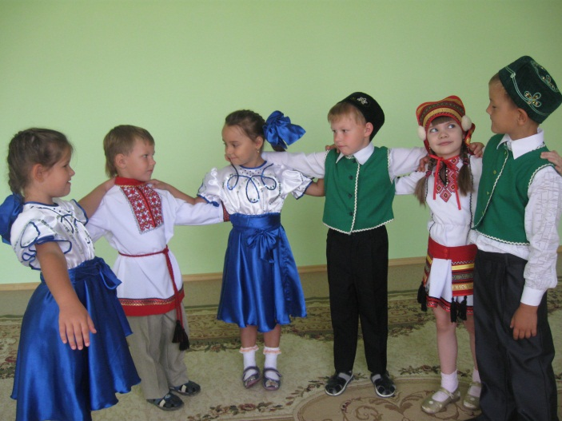
Хореографический зал

Slide 26
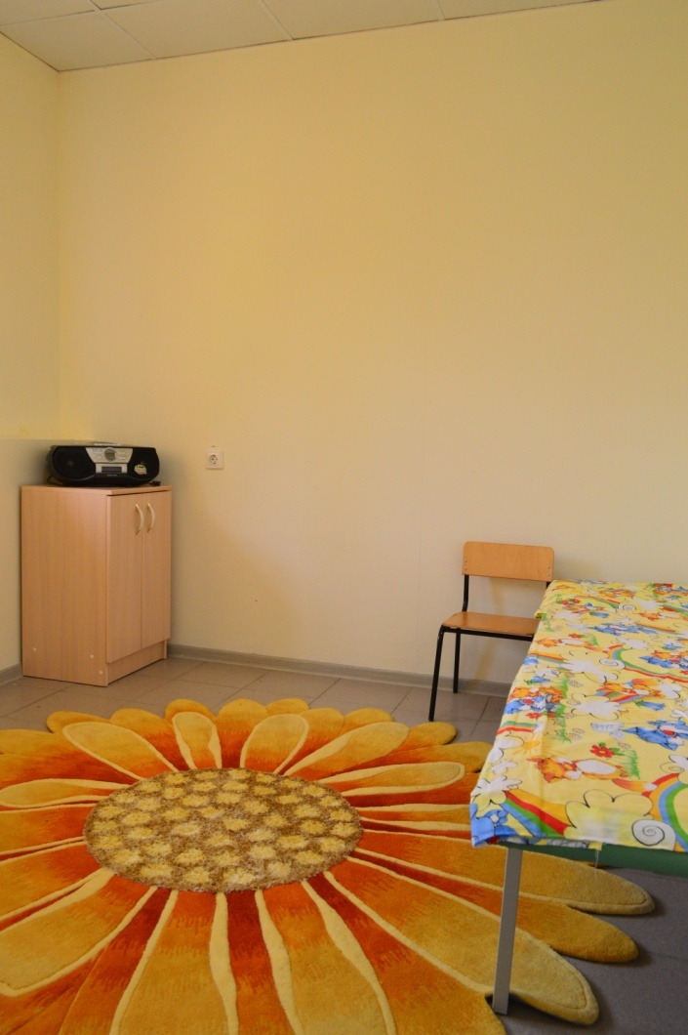
Комната для массажа

Slide 27
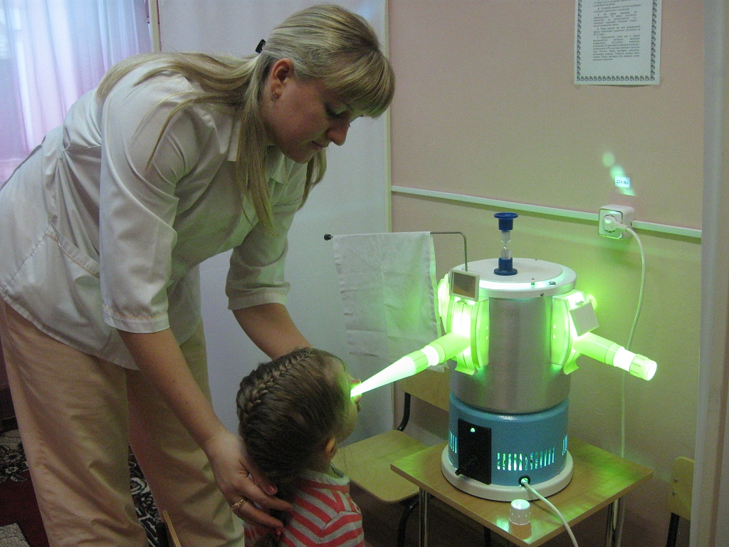
Физиотерапевтический кабинет

Slide 28
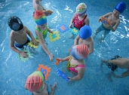
Бассейн

Slide 29
Спасибо за внимание!

